Slide 2
Муниципальное бюджетное общеобразовательное учреждение лицей «Многопрофильный» Октябрьского района города Ростова- на Дону ГЛАГОЛ (лицо, спряжение) Урок русского языка , 4 класс «Школа 2100»
Автор: Гундарь Вера Михайловна
учитель начальных классов

Slide 3
Всем, кто хочет добиться успеха в изучении языка, нужно научиться открывать его тайны.» Михаил Васильевич Ломоносов

Slide 4
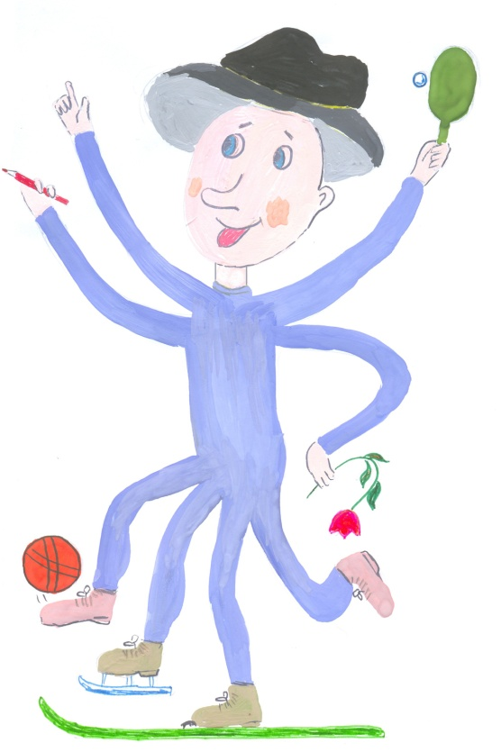
Что без меня предметы? Лишь названья.
И я приду –
Всё в действие придёт.
Летит ракета.
Люди строят зданья.
Цветут сады
И хлеб в полях растёт…
Глагол

Slide 5
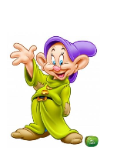
Проверь себя
Приду - 1 л, ед.ч, буд.в.
Придёт – 3 л, ед.ч, буд.в.
Летит -3 л, ед.ч, н.в.
Строят – 3 л, мн.ч, н.в.
Цветут – 3 л, мн.ч, н.в.
Растёт - 3 л, ед. ч, н.в.

Slide 6
ГЛАГОЛ
Часть речи
Вопросы
Что обозначает?
Как изменяется?
Каким членом предложения является?

Slide 7
Вставь пропущенные глаголы
Расцвета… яблонька в молодом саду. Быстро наступа… вечер в глухом лесу. Труд человека корм…, а лень порт….

Slide 8
дружить
я д р у ж у
ты д р у ж ишь
он д р у ж ит
мы д р у ж им
вы д р у ж ите
они д р у ж ат

Slide 9
прыгать
я п р ы г а ю
ты п р ы г а ешь
он п р ы га ет
мы п р ы га ем
вы п р ы га ете
они п р ы га ют

Slide 10
ТИПЫ СПРЯЖЕНИЯ
ШЬ
ШЬ
Т
Т
М
М
ТЕ
ТЕ
-УТ (-ЮТ)
-АТ (-ЯТ)

Slide 11
ТИПЫ СПРЯЖЕНИЯ
ШЬ
ШЬ
Т
Т
М
М
ТЕ
ТЕ
-УТ (-ЮТ)
-АТ (-ЯТ)

Slide 12
Спряжение глаголов - это
изменение глаголов по падежам
изменение глаголов по числам
изменение глаголов по родам и числам
изменение глаголов по числам и падежам
изменение глаголов по числам и лицам
изменение глаголов по родам и лицам

Slide 13
Словарная работа
Запишите к данным словам однокоренные глаголы и определите их спряжение.
Сочинение- сочинять,
жёлтый- желтеть,
сверкающий- сверкать,
фантазия- фантазировать,
решение- решать.

Slide 14
Проверяем
Сочинение- сочинять (I),
жёлтый- желтеть ( I),
сверкающий- сверкать (I),
фантазия- фантазировать(I),
решение- решать(I).

Slide 15
Определение спряжения по Н.Ф.
-ать, -оть, -уть, -еть, -ять
слышать, дышать, гнать, держать
II спряжение
Ить
+ 4 ать:
+ 7 еть: терпеть, вертеть, обидеть, зависеть, ненавидеть, видеть, смотреть
I спряжение
+ брить, стелить

Slide 16
Определи спряжение глаголов. Разбей на два столбика.
Поют, пьют, пищит, трещат, свистят, говорим, едите, лью, идёт, бьёте, шьёшь
Поменяйся тетрадью с соседом и проверь работу

Slide 17
Проверяем
поют
пьют
лью
идёт
бьёте
шьёшь
пищит
трещат
свистят
говорим
едите

Slide 18
Оцени свою работу
Нет ошибок. Молодец! – 5
1-2 ошибки. Хорошо! – 4
3-4 ошибки – 3.
Больше ошибок – дружок потренируйся дома!

Slide 19
Молодцы

Slide 20
ОТДОХНЕМ

Slide 25
Спиши слова, вставляя пропущенные буквы
Груст… м, спор…т, боле…шь, друж…м, приход…т, захоч…т, дёрга…т, люб…шь, смотр…шь, чита…м, ненавид…т.
Проверь себя

Slide 26
Проверяем
Грустим, спорит, болеешь, дружим, приходит, захочет, дёргает, любишь, смотришь, читаем, ненавидит.

Slide 27
Молодцы

Slide 28
Вставь в пословицы пропущенные глаголы
1.Цыплят по осени .
2.Соловья баснями .
3.После драки кулаками .
4.Всяк кулик своё болото .

Slide 29
Проверяем Вставь в пословицы пропущенные глаголы
1.Цыплят по осени считают.
2.Соловья баснями не кормят.
3.После драки кулаками не машут.
4.Всяк кулик своё болото хвалит. .

Slide 30
Молодцы

Slide 31
Поставь глаголы в форму 3-го лица единственного числа. Укажи спряжение глаголов.
Плакать- , строить- , гулять- , греть- , стелить- , ходить- ,
зависеть- .

Slide 32
Проверяем
Плакать- плачет , строить- строит, гулять- гуляет , греть- греет , стелить- стелет , ходить-ходит,
зависеть-зависит.

Slide 33
Молодцы

Slide 34
Итог урока
Что нового вы узнали о спряжении глаголов?
Как отличить глаголы 1 и 2 спряжения?
Для чего нужно уметь определять спряжение глаголов с безударным личным окончанием?

Slide 35
Домашнее задание
С.107 упр.2

Slide 36
Спасибо за внимание

